Slide 1
第6章 虚拟存储管理
●虚拟存储器的引入
本章要点
●请求页式存储管理
●请求段式存储管理

Slide 2
6.1虚拟存储器的引入
●
前面介绍的存储管理方案要求作业全部装入内存才可运行。但这会出现两种情况：
●有的作业因太大，内存装不下而无法运行。
●系统中作业数太多，因系统容量有限只能让少数作业先运行。
Notes:
*
07/16/96
*
##

Slide 3
局部性原理
局部性原理（理论基础）1968年P.Denning 提出
●程序执行时，大多数情况下是顺序执行的。
●过程调用会使程序的执行轨迹从一部分内存区域转至另一部分区域， 但过程调用的深度不会超过5。
●程序中有许多循环语句，这些语句会重复多次执行。
●程序中对数据结构的操作，往往局限在很小的范围内。

Slide 4
局部性的表现
●时间局部性
  程序中的的某条指令一旦执行，不久后会再次执行。
●空间局部性
  程序一旦访问某存储单元，不久后会访问其附近的存储单元。

Slide 5
虚拟存储器的定义
基于局部性理论，程序在执行时常常会局部于某一存储单元附近。
一个进程在运行时，没有必要将其全部装入内存，而仅将那些当前要运行的那部分装入内存，其余部分可以暂时留在磁盘。
当进程访问不在内存的那部分程序和数据时再将它调入内存。
如果此时内存已满，无法装入新的程序和数据，可以将暂时不用的部分程序和数据置换出去，腾出内存空间后再将需要的调入内存，使进程能继续运行。

Slide 6
虚拟存储器的定义
这样一来，可以使得一个很大的程序在一个比较小的内存空间上运行；
也可以使内存中同时装入更多的进程并发地执行。
从用户角度看，系统具有的内存容量要比实际大得多，所以称为虚拟存储器。

Slide 7
虚拟存储器的定义
所谓虚拟存储器是指具有请求调入功能和置换功能，能从逻辑上对内存容量进行扩充的一种存储器系统。
虚拟存储器的特征
●离散性
  作业不装入连续的存储空间，内存分配采用离散分配方
●多次性
  一个作业被分割，被多次调入内存。
●对换性
  作业在运行过程中换进、换出内存。
●虚拟性
  从逻辑上扩充了内存的容量。

Slide 8
6.2请求页式存储管理
●
将虚拟存储器用在页式存储管理系统中，进程的多个页根据需要调入内存，当内存空间紧张时再将暂时不用的页调出。
因为页是根据需要请求调入的，因此被称为请求页式存储管理系统。
实现请求页式存储管理系统，需要一定的硬件支持。除了需要一定容量的内存和外存兑换区之外，还需要页表机制、缺页中断机构和地址变换机构。

Slide 9
6.2请求页式存储管理
●
页表的扩充
●状态位P：记录该页是否在内存。P=1该页在内存；
P=0该页不在内存。
●访问字段A：记录该页在一段时间内被访问的次数。
●修改位M：记录该页在内存期间是否被修改过。
M=1该页调入内存后被修改过；
M=0该页调入内存后未被修改过。
●外存地址： 该页在外存的地址。

Slide 10
缺页中断机构
缺页中断是一种特殊的中断
主要表现在（与一般中断的主要区别）：
●在指令执行期间产生和处理中断信号。
  通常CPU外部中断，是在每条指令执行完毕后去检查是否有中断请求到达。而缺页中断是在指令执行期间，发现所要访问的指令或数据不在内存时产生和处理。

Slide 11
缺页中断机构
主要表现在（与一般中断的主要区别）：
●一条指令执行期间，可能产生多次缺页中断。
  基于这些特性，系统中的硬件机构应能够保存多次中断时的状态，并保存最后能返回到中断前产生缺页中断的指令处继续执行。

Slide 12
地址变换机构
请求页式存储管理系统的地址变换机构，是在页式存储管理系统基础之上，为实现虚拟存储器而增加了某些功能所形成的。
增加的功能有产生和处理缺页中断、从内存换出一页和调出一页。

Slide 13
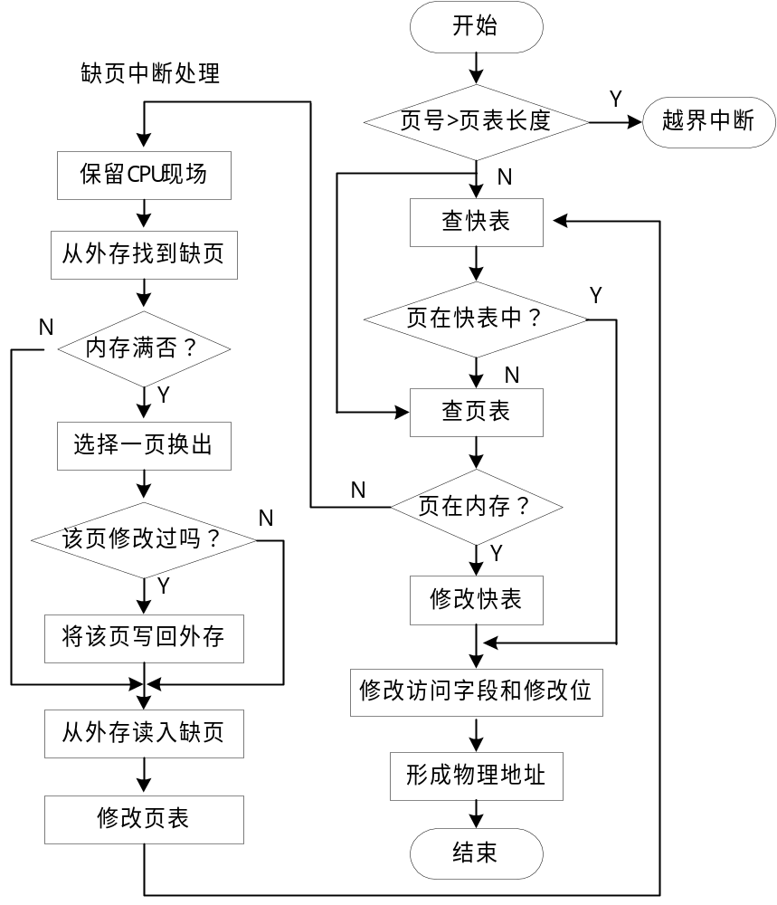
地址变换机构

Slide 14
请求页式存储管理驻留集管理
驻留集管理包括以下内容：
●保证进程正常运行所需的最少物理块数是多少？
●为每个进程分配物理块时，其数目是固定的、还是可变的？
●如何为进程置换物理块，是局部置换？还是全局置换？

Slide 15
最少物理块数
●物理块越多越好！——虚拟？
●随着为进程分配的物理块数目的减少，将使进程执行中的缺页率提高，从而降低进程的执行速度。
●能保证进程正常运行所需的最小物理块数是多少？这与计算机的硬件结构有关，取决于指令的格式、功能和寻址方式。

Slide 16
驻留集管理
除了分配策略，系统还要考虑换出策略。在考虑换出一页时，有两种置换策略：局部置换和全局置换。
局部置换策略是指在缺页的进程中选择一页换出。
全局置换策略是指在所有驻留在内存的页中进行选择，不管它属于哪个进程。
综合分配策略和置换策略，固定分配就意味着使用局部置换。可变分配策略显然即可以采用局部置换策略，也可以采用全局置换策略。
于是可以组合出以下三种适用的策略：

Slide 17
驻留集管理
●固定分配、局部置换
  ●为每个进程分配固定页数的内存空间、且运行过程中不变。
  ●当进程缺页时，只能从该进程在内存的几个页面中选出一页换出，然后再调入一页，保证进程的页数不变。
●可变分配、全局置换
  ●系统开始先为每个进程分配一定数目的物理块。整个系统有一空闲物理块链，当某进程缺页时，系统从空闲链中选出一块分配给进程。
  ●空闲链为空时，OS从所有进程的页面中权衡选择一页换出。
●可变分配、局部置换
  ●分配同上，但进程缺页时，只能从该进程在内存的页面中选出一页换出。

Slide 18
请求页式存储管理的调入策略
●何时调入页面
  ●预调：预计进程要访问的页，提前调入内存的方法。
  主要用于进程首次调入时使用。
  ●请调：当进程运行过程中发生缺页时，将缺页面调入内存。
  实现策略简单，但是容易产生较多的缺页中 断，造成对磁盘I/O的次数增多，容易产生抖动。

Slide 19
请求页式存储管理的调入策略
●从何处调入
  在请求页式存储管理系统中，把外存分成两部分：文件区和对换区。文件区是用于存放文件的磁盘空间，对换区专门用于存放从内存换出的页面。
  ●进程的所有页面都放在对换区。
  ●只将修改过的页面放在对换区，未的放在文件区。
  ● UNIX系统方式，首次从文件区调入，换出时放在对换区，以后从对换区调入。

Slide 20
请求页式存储管理的页面置换算法
●最佳置换算法OPT
●先进先出置换算法FIFO
●最近最久未使用置换算法LRU
● CLOCK置换算法

Slide 21
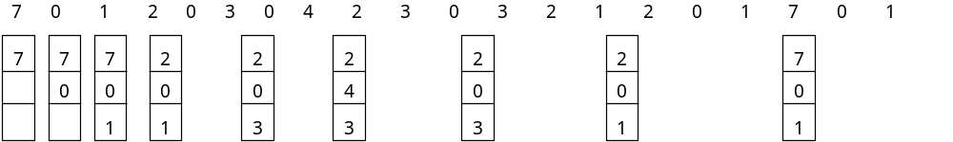
最佳置换算法
思想——置换哪些不再使用，或最长时间内不再使用的页
（即往后看 看哪个数字出现比较靠后，替换它）。
页面走向
结果：页面换出6次，缺页9次。

Slide 22
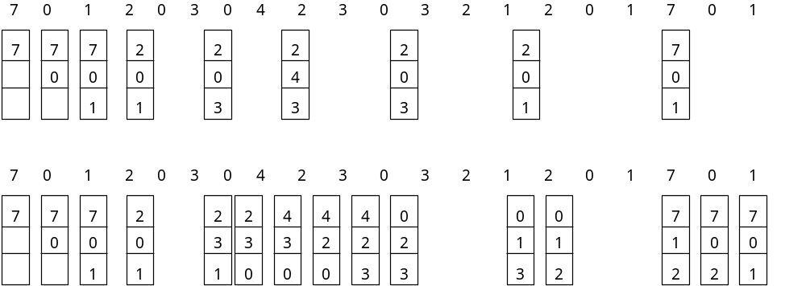
先进先出页面置换算法
OPT思想——置换哪些不再使用，
或最长时间内不再使用的页。
页面走向
页面走向
FIFO思想——淘汰最先进入内存的页。
OPT与FIFO的比较结果： OPT页面换出6次，缺页9次。
FIFO页面换出12次，缺页15次。

Slide 23
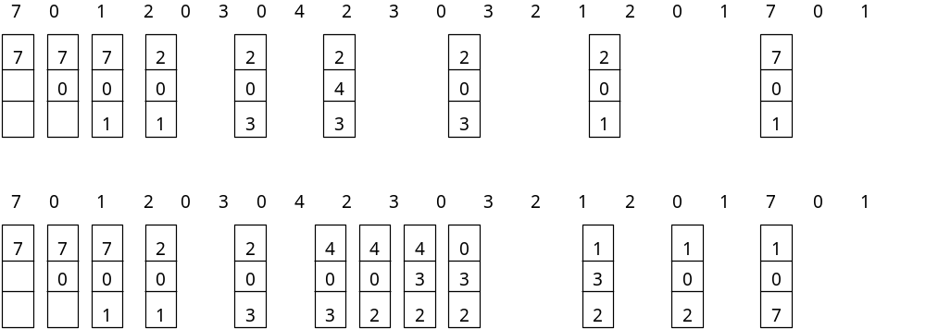
最近最久未使用LRU页面置换算法
思想——用“过去”的行为预测将来，置换哪些“最近最久未使用”的页。
页面走向
页面走向
OPT与LRU的比较结果： OPT页面换出6次，缺页9次。
LRU 页面换出9次，缺页12次。

Slide 24
CLOCK页面置换算法
● LRU性能较好，但实现困难！因此可用CLOCK算法。
●为每页设一访问位，再将内存中的所有页面链接成一循环队列。
●当某页被访问时，其访问位置1。
●置换算法在选择一页淘汰时，只需检查其访问位。
  如果是0，就选择该页换出；
  如果是1，则重新将其置为0，暂不换出。

Slide 25
CLOCK页面置换算法
●除了考虑页面的使用情况外，还要考虑该页是否被修改过。
●由访问位A和修改位M组合成下面四种情况的组合：
● <1>A=0，M=0该页既未被访问过、又未被修改过，是最佳淘汰页。
● <2>A=0，M=1该页最近未被访问、但已被修改，可以被淘汰。
● <3>A=1，M=0最近已被访问，但未被修改，该页有可能再被访问。
● <4>A=1，M=1最近已被访问且被修改，该页可能再被访问。
CLOCK算法执行过程
1>从当前位置扫描循环队列，寻找〈1〉类页面。
2>若1>失败，开始第二轮扫描，寻找<2>类页面，并将所经过的页面的访问位置0。
3>若2>也失败，返回到开始位置，将所有的访问位复0，goto 1>。

Slide 26
请求页式存储管理系统的性能
  由于请求页式存储管理系统的性能优越，因此它成为当前最常用的一种存储管理方案。
  但进程在运行时的缺页情况，会影响进程的运行速度和系统的性能。
  而缺页率的高低又与一个进程在内存的存储块数有关。
  下面分析缺页率对系统性能的影响：

Slide 27
驻留集
驻留集理论是在1968年由P.Denning提出并推广的，它对虚拟存储器的设计有着深远的影响。
Denning认为，进程在运行时对页面的访问是不均匀的。即往往在某段时间内的访问仅局限于较少的若干页面；
而在另一段时间内，则又可能仅局限于对另一些较少的页面进行访问。
如果能够预知进程在某段时间间隔内要访问哪些页面，并能将这些页面提前调入内存，将会大大地降低缺页率，从而减少置换工作，提高CPU的利用率。

Slide 28
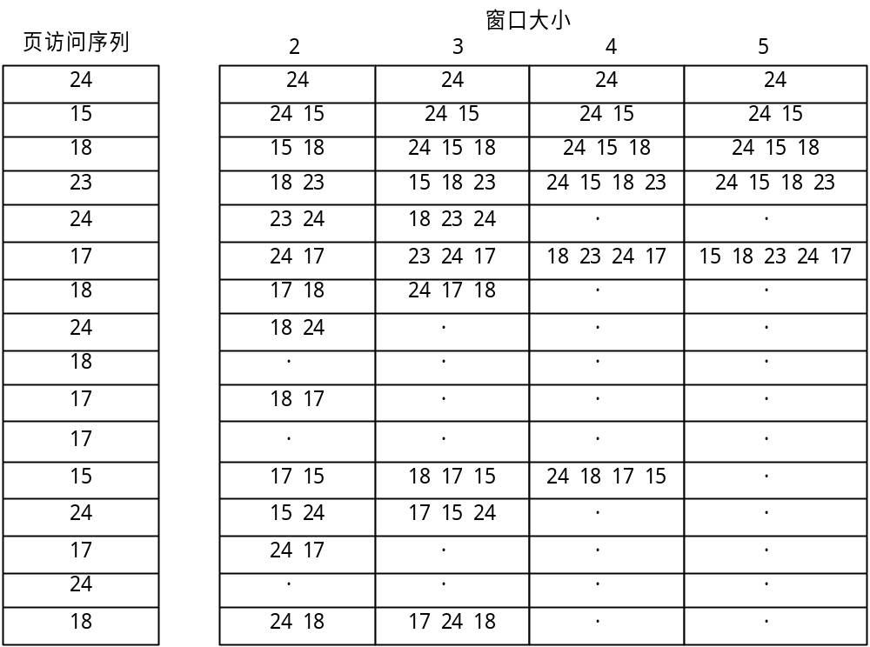
驻留集
●驻留集：即在某段时间间隔内，进程实际要访问的页面的集合。
●正确选择驻留集窗口大小：
●窗口大小Δ选择得过小，频繁产生缺页中断。
●窗口大小Δ选择得很大，失去了虚拟存储器的意义。

Slide 29
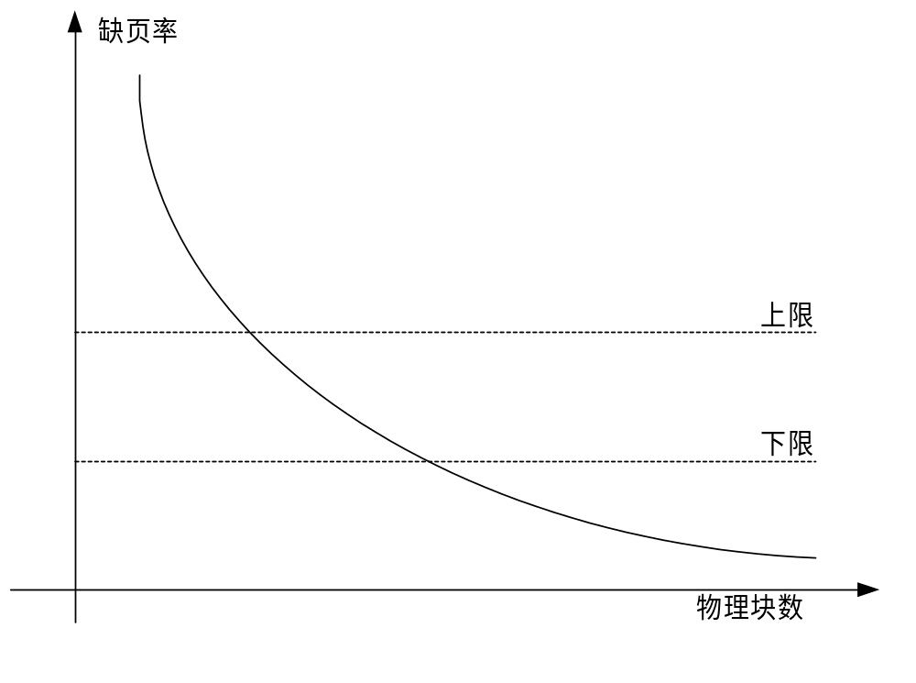
缺页率与物理块数的关系
●为进程分配的物理块数达到一定值
图中拐点处，缺页率保持在上下限之间

Slide 30
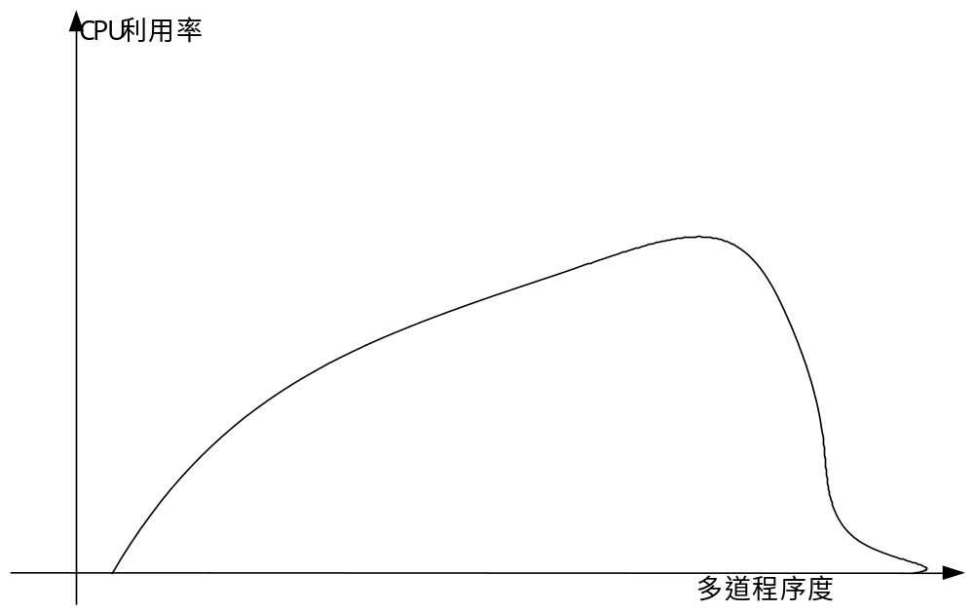
CPU的利用率与多道程序数的关系
●抖动的产生
●在多道程序环境下，并不是“多道程序的度越高，系统吞吐量越大。”
●当CPU的利用率达到某一峰值后，若继续增加多道程度，将产生抖动。
●抖动预防方法
●加载控制
● L=S准则
（产生缺页的平均时间L等于系统处理缺页的平均时间 S）
●采用局部置换
●挂起若干进程

Slide 31
具体预防措施：
  驻留集理论隐含了加载控制，只有驻留集足够大的进程才允许执行。在确定每一个进程驻留集大小时，就确定了进程的数目。
  Denning于1980年提出了L=S准则，它用于调整多道程序的道数，使产生缺页的平均时间L等于系统处理缺页的平均时间S。性能表明，此时CPU的利用率最大。
  系统在采取可变分配策略时，尽可能采取局部置换。到某进程发生缺页时，仅在进程自己的页面内进行置换，不影响其他进程分配的存储块数。这样即使出现了抖动，也局限在较小的范围内。
  当多道程序的道数出现偏高的情况时，简单而有效的方法是挂起一些进程，以便腾出内存空间分配给出现抖动的进程。

Slide 32
与页式存储管理系统一样，段式存储管理系统也同样可以实现虚拟存储器。
不同的是，请求页式存储管理系统以页为单位换进/换出，而请求段式存储管理系统以段为单位进行置换。
与请求页式存储管理系统一样，为了实现请求段式存储管理系统，同样需要一定硬件的支持和配备相应的软件，同样有段表机制、缺段中断机构及地址变换机构。

Slide 33
6.3请求段式存储管理
●
请段式系统中段表的扩充
除段号、段长和段始址这些段式系统已有的基本表项之外，增加了以下表项：
●存取方式：用于标识本段的存取属性是只执行、只读，还是允许读/写
●状态位：指示该段是否已进驻内存
●访问字段：用于记录本段有多长时间没有被访问。置换算法在选择换出段时参考
●修改位：表示该段调入内存后是否被修改过
●增补位：这是请求段式存储管理系统中特有的字段，用于表示本段在运行过程中是否进行过动态增长
●外存地址：用于指出该段在外存的地址，供调入该段时使用

Slide 34
请段式缺段中断机构
  在请求段式存储管理系统中，调入、调出内存的单位是段，如果所要访问的段尚未调入内存，就产生缺段中断信号。
请段式地址变换机构
  是在段式系统基础上形成的。由于要访问的段不一定在内存，因此在进行地址变换时，如果发现所要访问的段不在内存，必须将所缺的段调入内存，并修改段表中的状态位。
请段式系统的内存管理
  在请求段式管理系统中，对于物理内存的分配可以采取可变分区管理相似的方案。

Slide 35
动态链接
●动态链接
  ●装入时动态链接：在装入内存时，边装入边链接。
  ●运行时动态链接：运行时，用到哪个模块，再链接哪个模块，用不到的模块可不装入内存。
动态链接的实现
L 间接地址
●间接字
  ● L=1：表示要动态链接，发出链接中断信号，转系统处理。
  ● L=0：直接地址。

Slide 36
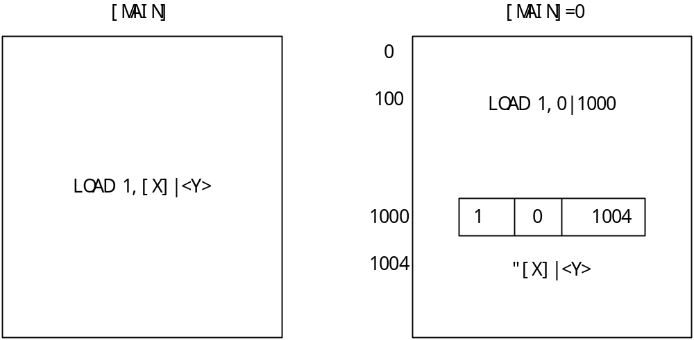
实现动态链接对编译器的要求
●当某段的指令是访问本段内的地址时，将其译成直接寻址指令。
●当某段的指令是访问本段外的地址时，将其译成间接寻址指令，并将链接中断位L置1，设置链接中断处理程序。

Slide 37
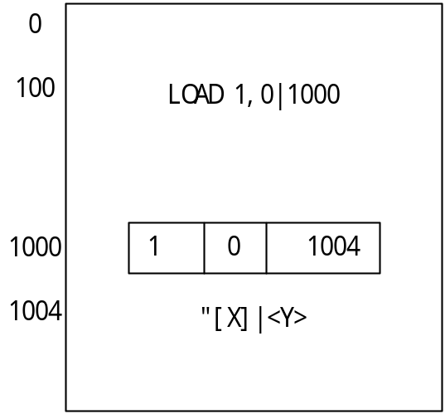

动态链接过程
●当程序执行到LOAD 1，0|1000时，由于L=1发出链接中断信号，OS得到控制。
●系统找到[0]段的1004号单元处的符号串”[X]|<Y>“，将[X]段调入内存，分配一个段号[X]=1，同时找到<Y>=120后修改间接字，并置L=0。
●中段返回后，执行指令，此时L=0为直接寻址指令。

Slide 38
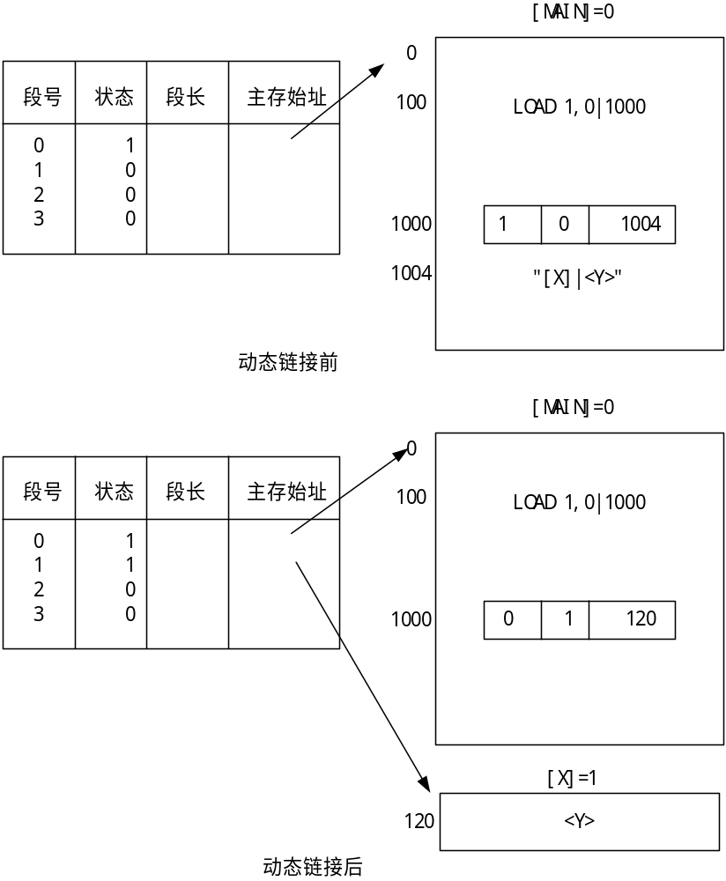
动态链接过程

Slide 39
作业
P166-167/
    ● 1,2,4
    ● 6
        ● 7
        ● 8
        ● 9

